Slide 1
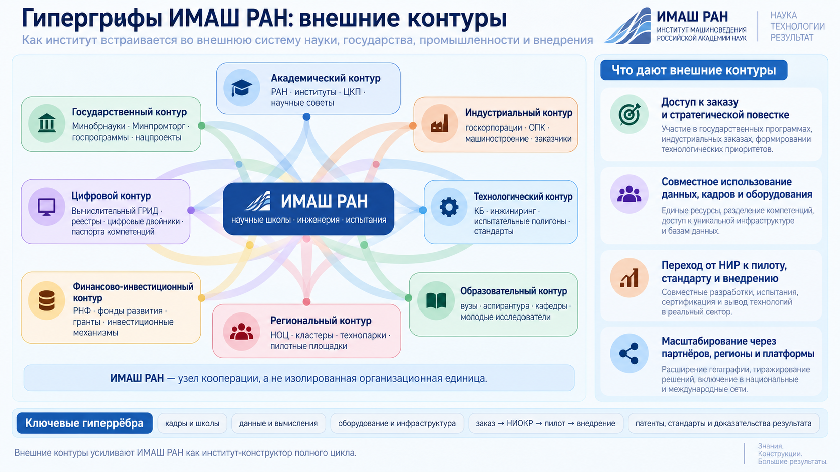
ГИПЕРГРАФЫ
ИМАШ РАН
Внешние контуры и единый контур результата
Проектная модель перехода от административной схемы к институту-конструктору полного цикла
ГЛАВНЫЙ ТЕЗИС
Сильные научные школы становятся сильным институтом, когда ключевые связи с внешней средой имеют владельцев, данные, правила и доказательства результата.
Рабочая концепция • 2026

Slide 2
Статус и назначение
ВВЕДЕНИЕ
Рабочая модель — не утверждённая оргструктура
Что сохраняем
Что добавляем
• действующие научные школы и лаборатории
• административные полномочия
• базовые сервисы и инфраструктуру
• научную ответственность руководителей
• матричный проектный контур
• владельцев сквозных связей
• цифровые паспорта узлов и гиперрёбер
• ворота, балансы и доказательства результата
Объект управления
• не отдельное подразделение, а путь результата: заказ → научный ответ → модель → прототип → испытания → стандарт/IP → пилот → внедрение
Ожидаемый эффект
• короче цикл; прозрачнее портфель; выше загрузка оборудования; меньше разрывов между наукой, инженерией и заказчиком
Рабочая концепция • ИМАШ РАН • 2026
2

Slide 3
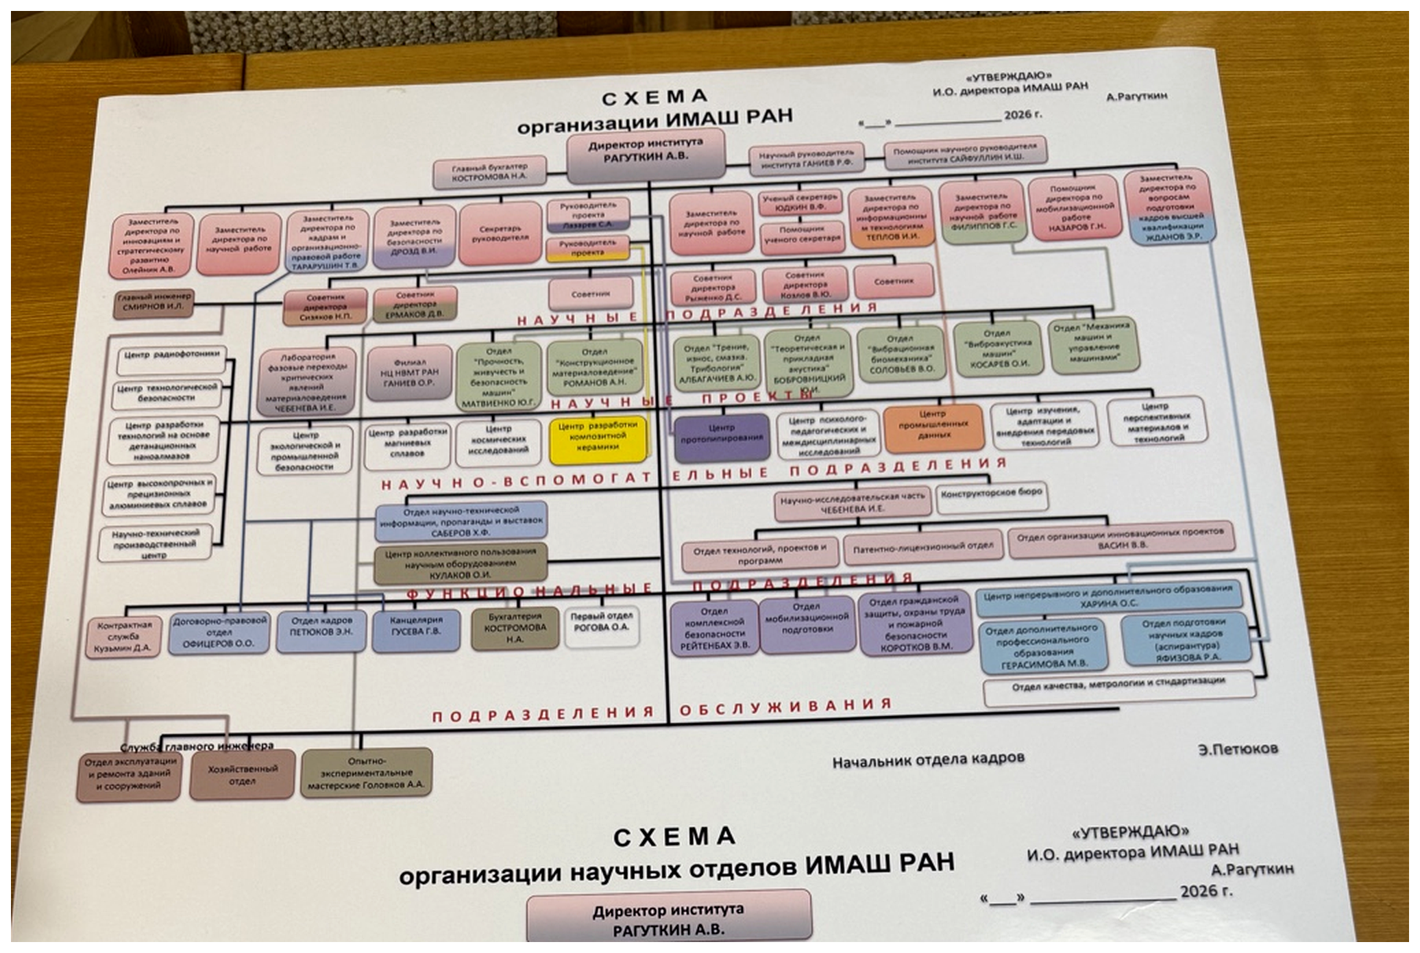
Исходная точка: действующая структура
ИСХОДНАЯ СХЕМА
Оргсхема показывает подчинённость, но не весь маршрут результата
Что видно
• научные подразделения
• проекты и вспомогательные блоки
• функциональные и обслуживающие службы
Чего не видно
• единая ответственность за результат
• маршрут заказа до внедрения
• потоки данных, ресурсов и доказательств
Вывод
• оргструктуру следует дополнить гиперграфом кооперации и жизненного цикла
Рабочая концепция • ИМАШ РАН • 2026
3

Slide 4
Почему гиперграф
МЕТОД
Реальная задача объединяет не два узла, а коалицию
Узел
Ребро
Гиперребро
• лаборатория
• проект
• заказчик
• стенд
• компетенция
• связь двух объектов
• например: лаборатория использует стенд
• единая связь: заказчик + школа + программа + КБ + испытания + финансирование + стандарт
Гиперребро получает управленческий паспорт
1
2
3
4
5
6
7
владелец
участники
данные
ресурсы
сроки
риски
метрика
Результат
• коалиция становится наблюдаемым и управляемым объектом, а не набором неформальных договорённостей
Рабочая концепция • ИМАШ РАН • 2026
4

Slide 5
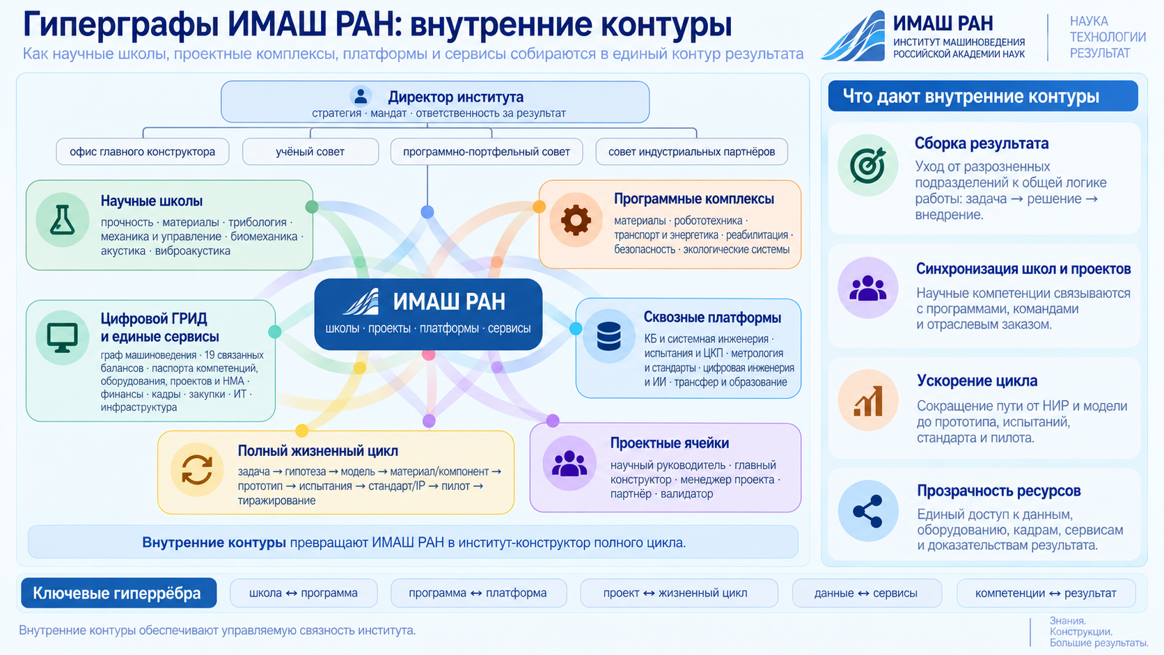
Внутренние контуры ИМАШ РАН
ВНУТРЕННИЙ ГИПЕРГРАФ
Научные школы, программы, платформы, проектные ячейки, ГРИД и сервисы
Рабочая концепция • ИМАШ РАН • 2026
5

Slide 6
Внешние контуры ИМАШ РАН
ВНЕШНИЙ ГИПЕРГРАФ
Источники задач, ресурсов, площадок и партнёрств
Рабочая концепция • ИМАШ РАН • 2026
6

Slide 7
Восемь базовых внешних контуров
КАРТА КОНТУРОВ
Каждый контур должен иметь вход, выход, владельца и метрику
1. Государственный
2. Академический
3. Индустриальный
4. Технологический
• приоритеты и заказ
• школы и экспертиза
• задачи и внедрение
• КБ, полигоны, стандарты
5. Региональный
6. Образовательный
7. Финансовый
8. Цифровой и правовой
• пилоты и тиражирование
• кадры и школы
• гранты и инвестиции
• данные, ИС, НПА
Общее правило
• внешний контур считается подключённым только тогда, когда определён маршрут до внутренней проектной ячейки и обратно — к подтверждённому результату
Рабочая концепция • ИМАШ РАН • 2026
7

Slide 8
Онтология узлов
ДАННЫЕ
Что должно получить цифровые паспорта
Наука
Проекты
Технологии
Ресурсы
• школы
• лаборатории
• методы
• заказы
• НИР/ОКР
• пилоты
• материалы
• конструкции
• процессы
• оборудование
• финансы
• вычисления
Люди
Партнёры
Нормативность
Результаты
• компетенции
• роли
• команды
• государство
• РАН
• предприятия
• стандарты
• IP
• договоры
• прототипы
• акты
• эффекты
Минимальный паспорт
• ID • тип • владелец • состояние • связи • ресурсы • ограничения • документы • история изменений
Рабочая концепция • ИМАШ РАН • 2026
8

Slide 9
Ключевые гиперрёбра
СВЯЗИ
Связи, которые необходимо сделать управляемыми
Заказ ↔ школа
Школа ↔ программа
• потребность → научный ответ
• компетенции → комплекс
Программа ↔ платформа
Проект ↔ жизненный цикл
• КБ, ЦКП, испытания, ИИ
• ворота и ответственность
Данные ↔ сервисы
Баланс ↔ решение
• качество, доступ, безопасность
• сценарий и ресурсный выбор
Партнёр ↔ результат
Пилот ↔ тиражирование
• внедрение и эффект
• типовой пакет решения
Условие управляемости
Рабочая концепция • ИМАШ РАН • 2026
9
• владелец + паспорт + правила изменения + метрика + доказательство

Slide 10
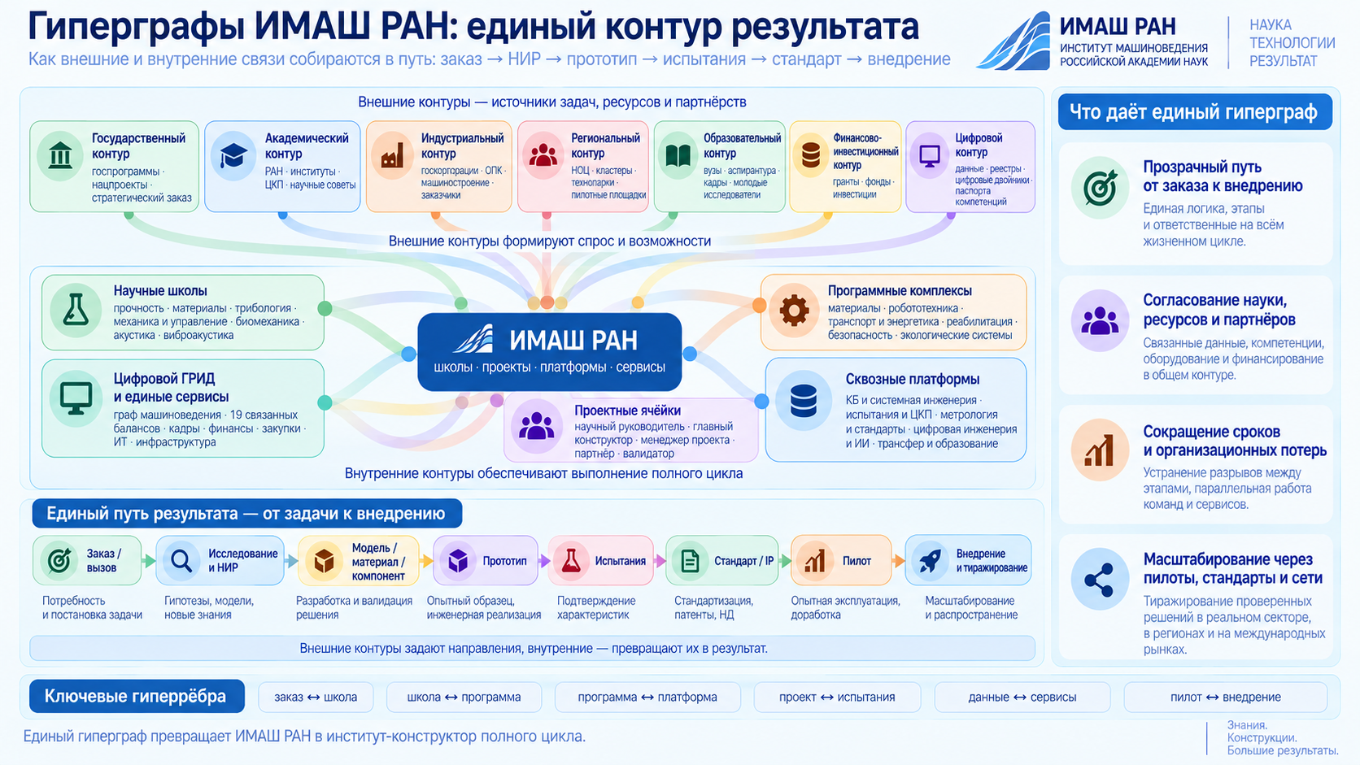
Единый контур результата
ПУТЬ РЕЗУЛЬТАТА
Внешние контуры формируют спрос; внутренние — превращают его в результат
Рабочая концепция • ИМАШ РАН • 2026
10

Slide 11
Ворота жизненного цикла
GATE-MODEL
Каждый переход подтверждается данными и решением
G0
G1
G2
G3
G4
G5
G6
G7
Заказ
Гипотеза
Модель
Прототип
Испытания
Стандарт/IP
Пилот
Тираж
Обязательные доказательства
Кто принимает решения
Стоп-факторы
• паспорт задачи
• модель и исходные данные
• конструкторская документация/ПО
• протоколы испытаний
• IP и стандарты
• акт пилота и эффект
• заказчик и портфельный совет
• научный руководитель и учёный совет
• главный конструктор
• испытательный центр и валидатор
• право/IP
• партнёр по внедрению
• нет владельца
• нет критерия приёмки
• не закрыт ресурсный дефицит
• не определён правовой режим
• нет площадки пилота
Рабочая концепция • ИМАШ РАН • 2026
11

Slide 12
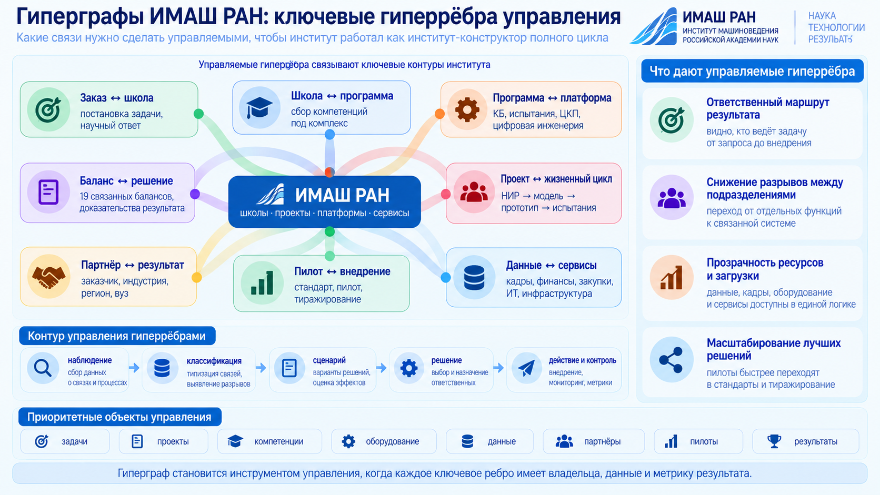
Управление гиперрёбрами
УПРАВЛЕНИЕ
Наблюдение, классификация, сценарий, решение, действие и контроль
Рабочая концепция • ИМАШ РАН • 2026
12

Slide 13
Цифровой ГРИД: девять реестров
ЦИФРОВОЙ КОНТУР
Не новая «витрина», а единая модель данных и связей
R1
Узлы
R2
Гиперрёбра
R3
Компетенции
R4
Оборудование
R5
Проекты
R6
Данные и модели
R7
НМА и стандарты
R8
Партнёры
R9
Результаты
Технический принцип
• единые идентификаторы • справочники • API • журнал происхождения • права доступа • качество данных
Рабочая концепция • ИМАШ РАН • 2026
13

Slide 14
19 связанных балансов
БАЛАНСЫ
Решение принимается не по одному бюджету, а по системе ограничений
1
Стратегия
2
Наука
3
Производство
4
Материалы
5
Энергия
6
Инфраструктура
7
Кадры
8
Компетенции
9
Оборудование
10
Проекты
11
Финансы
12
Инвестиции
13
Право
14
Данные
15
НМА
16
17
18
Выход
Экология
Регионы
Кооперация
19
Эффекты
• сценарии, обеспеченные ресурсами и доказательствами, а не формальные планы
Рабочая концепция • ИМАШ РАН • 2026
14

Slide 15
Архитектура ответственности
УПРАВЛЕНИЕ
Оргструктура + матрица + владельцы данных
Директор
Учёный совет
Портфельный совет
• стратегия и мандат
• научное качество
• приоритеты и ресурсы
Совет партнёров
Офис главного конструктора
Учетная группа
• заказ и внедрение
• системная интеграция
• балансы и доказательства
Руководители школ
Руководители платформ
Проектные ячейки
• компетенции и кадры
• прототипы и испытания
• полный цикл результата
Правило
• для каждого решения видны: инициатор • эксперт • владелец • согласующий • исполнитель • валидатор
Рабочая концепция • ИМАШ РАН • 2026
15

Slide 16
Первые пилоты
ПИЛОТЫ
Проверяем гиперграф на задачах с реальным заказчиком
01. Материалы Нового Уклада
02. Цифровой цикл машины
03. Человек–машина
04. Виброакустика
• керамика и синтетические кристаллы
• трибология и износостойкость
• образец → испытания → стандарт
• производственная площадка
• единый цифровой паспорт
• надёжность и остаточный ресурс
• данные испытаний и эксплуатации
• связь КБ, лаборатории и предприятия
• биомеханика и реабилитация
• адаптивное управление
• индивидуальная валидация
• медицина + инженерия + регион
• диагностика машин
• акустические модели
• методики и стандарты
• отраслевое тиражирование
Критерии выбора
• заказчик • площадка • измеримый эффект 6–12 месяцев • доступные ресурсы • тиражируемость
Рабочая концепция • ИМАШ РАН • 2026
16

Slide 17
Дорожная карта 0–24 месяца
ДОРОЖНАЯ КАРТА
Сначала пилоты и доказательства — затем закрепление структуры
1
2
3
4
5
6
0–30 дней
1–3 мес.
3–6 мес.
6–12 мес.
12–18 мес.
18–24 мес.
словарь, рабочая группа, пилоты
паспорта, роли, ворота
минимальный ГРИД, проектные ячейки
прототипы, испытания, IP, пилоты
тиражирование и новые партнёры
локальные акты и регулярный портфель
Критическое правило
• не начинать со штатной реорганизации; новая модель должна сначала доказать себя на сроках, качестве и внедрении
Рабочая концепция • ИМАШ РАН • 2026
17

Slide 18
Как измерять работающий гиперграф
KPI
Показатели результата, а не количество совещаний
Портфель
Срок
Внедрение
Испытания
• ≥90% проектов с владельцем и воротами
• −25–35% до первого прототипа
• рост доли пилотов и тиражирования
• ≥95% с независимыми протоколами
Данные
НМА
Кадры
Эффект
• ≥90% полноты паспортов пилотов
• режим IP у 100% значимых результатов
• ≥85% проектов без критического дефицита
• валидирован по каждому завершённому пилоту
Правило KPI
• каждый показатель имеет источник данных, владельца, период обновления и порог управленческого решения
Рабочая концепция • ИМАШ РАН • 2026
18

Slide 19
Риски и предохранители
РИСКИ
Как не превратить гиперграф в параллельную бюрократию
Новые отчёты
Конфликт полномочий
Низкое качество данных
• один факт — одна запись; реестр заменяет дублирование
• владелец гиперребра + RACI + ворота
• справочники, валидация, владелец данных
Пилот без заказчика
Размывание научных школ
Утечка ИС
• площадка и критерии приёмки до запуска
• сохранение научной ответственности и школ
• режимы доступа, договоры, происхождение данных
Главный предохранитель
• каждая новая процедура должна сокращать время решения или повышать доказательность результата
Рабочая концепция • ИМАШ РАН • 2026
19

Slide 20
Решения на первые 30 дней
РЕШЕНИЕ
Шесть действий для запуска
1
Утвердить гиперграф как пилотную управленческую модель.
2
Назначить руководителя программы и владельца цифрового ГРИДа.
3
Выбрать 3–4 пилота с реальными заказчиками и площадками.
4
Создать проектные ячейки и утвердить ворота жизненного цикла.
5
Запустить паспортизацию компетенций, оборудования и связей.
6
Через 90 дней провести обзор и удалить неработающие процедуры.
Итоговая формула
• ИМАШ РАН = научные школы × программные комплексы × сквозные платформы × внешние контуры × цифровой ГРИД
Рабочая концепция • ИМАШ РАН • 2026
20

Slide 21
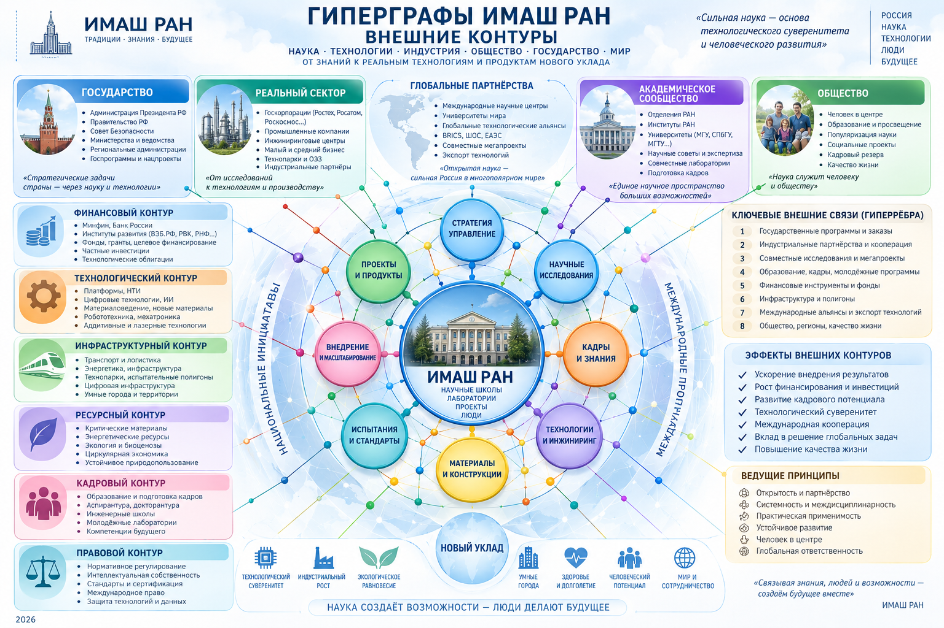
Гиперграф внешней экосистемы
ПРИЛОЖЕНИЕ
Расширенная плакатная модель связей ИМАШ РАН
Рабочая концепция • ИМАШ РАН • 2026
21

Slide 22
ОТ СТРУКТУРЫ ПОДРАЗДЕЛЕНИЙ
К УПРАВЛЯЕМОЙ СВЯЗАННОСТИ
Гиперграф не отменяет организационную схему.
Он связывает научные школы, ресурсы и внешних партнёров в единый путь результата.
ЗАКАЗ → НАУЧНЫЙ ОТВЕТ → МОДЕЛЬ → ПРОТОТИП → ИСПЫТАНИЯ → СТАНДАРТ → ПИЛОТ → ВНЕДРЕНИЕ
Рабочая концепция • ИМАШ РАН • 2026

